Slide 1
JDLA資格の説明とご相談
熊谷 渉
マーケティング本部 イノベーションセンター
プロジェクトデザイン部 O&Mデザイン Gr.
2021年5月21日

Slide 2
目的とアジェンダ
目的
日本ディープラーニング協会（JDLA）の資格に関する説明
下記点について承認・支援いただくこと
イノベのAI人材教育プログラムの一つとして、JDLA資格を追加
熊谷がJDLA資格について、イノベ内に紹介すること
イノベメンバーがJDLA検定・資格を受験する、ならびにエンジニア資格向け認定プログラムを受講することに関する費用の支援
アジェンダ
JDLAの資格
AI人材育成の課題（特にイノベ）
JDLA資格に対する評価

Slide 3
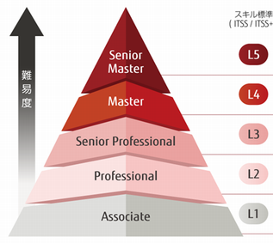
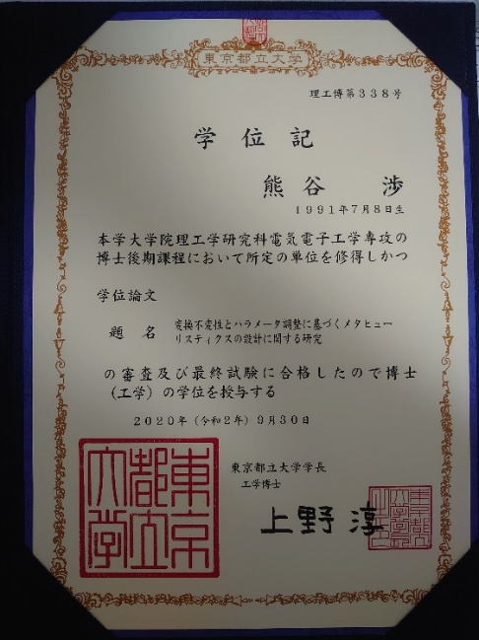
合格しました
1. JDLAの資格
JDLA E資格試験を2月20日に受験し、合格しました。
E資格合格証書
富士通ソフトウェアマスター
2020年9月に学位取得
E資格は、「FUJITSU Certified Master AI」としても採用されており、これも取得した。

Slide 4


一般社団法人日本ディープラーニング協会（JDLA）
1. JDLAの資格
深層学習を事業の核とする企業が中心となり、深層学習技術を日本の産業競争力につなげていこうという意図のもとで設立。
設立日：2017年6月、理事長：東京大学 松尾先生
理事・顧問：東大、東北大、早大、エヌビディア合同会社、ABEJA、ブレインパッド、三菱ケミカル、三菱総研など
「まず重要なのは人材育成」
深層学習ジェネラリスト
深層学習エンジニア
深層学習をうまく事業に活用する人材
深層学習の可能性と限界を正しく理解する人材
※データや図は全部サイトから引用：https://www.jdla.org/

Slide 5
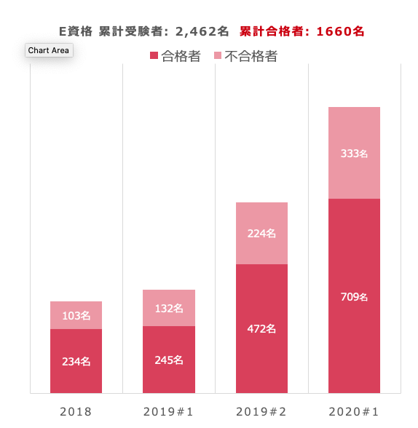
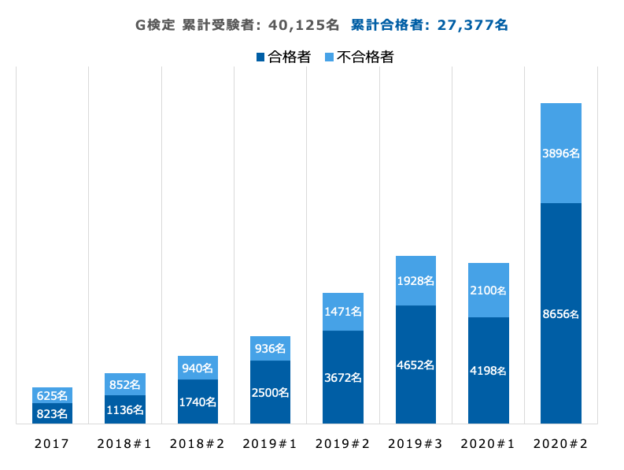
JDLAの資格試験・検定
1. JDLAの資格
深層学習・AIに関する資格試験・検定を実施
国内でセミナーは増えているが、AIの資格を正式に発足したのは先進的
3年でG検定受験者は累計5万人、E資格受験者は累計4,000人を突破
ジェネラリスト向け検定（G検定）
エンジニア向け資格（E資格）
364
1,600人超えた
12,000人超えた
1324
※2020年8月は中止
2932
2196
4318
3866
2020#3
2021#1
※統計検定受験者7,000人(2019年11月)
2021#1
4か月に1度実施（3月／7月／11月）
6か月に1度実施（2月／8月）

Slide 6
G検定概要
1. JDLAの資格 > 1.1 G検定
深層学習の基礎知識を有し、適切な活用方針を決定して、事業活用する能力や知識を有しているかを検定する
試験時間：2時間
問題形式：選択式、220問程度（オンライン実施）
受験費用：12,000円
試験範囲
AIの基礎背景：AIの定義、AIをめぐる動向、AI分野の問題
機械学習：代表的手法、データの扱い方
深層学習基礎：既存NNの問題、GPU、データ量
深層学習手法：代表的手法、代表的なテクニック
深層学習分野：画像認識、自然言語処理、強化学習
深層学習応用：法律、倫理など

Slide 7
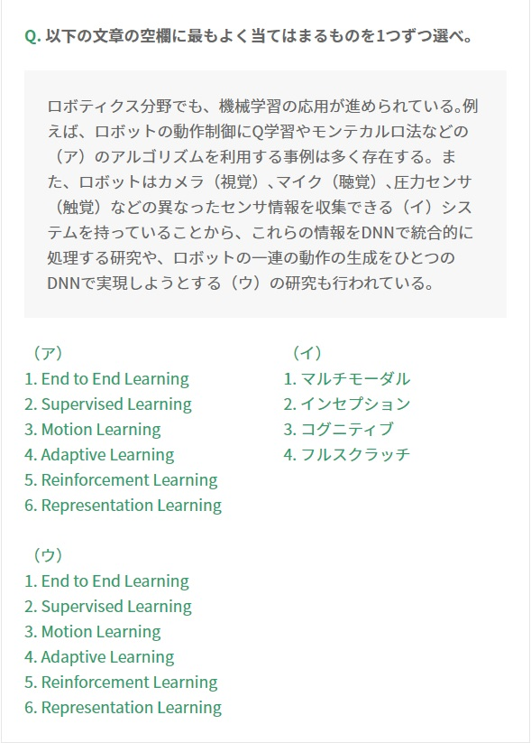
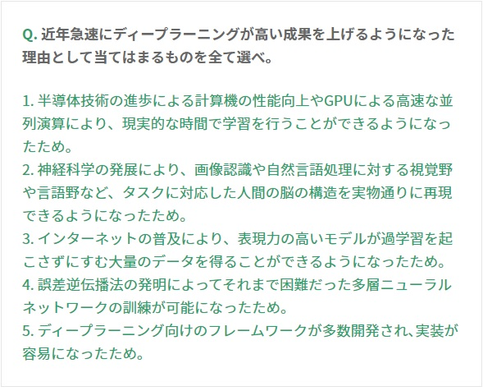
G検定の例題
1. JDLAの資格 > 1.1 G検定
深層学習と周辺分野の関係が問われる
深層学習の代表的な応用例が問われる

Slide 8
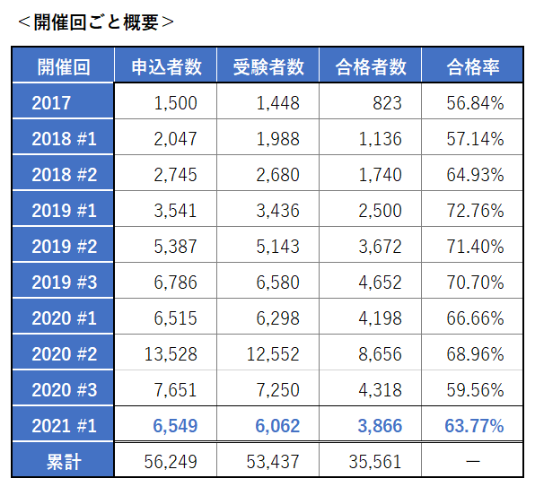
G検定合格率
1. JDLAの資格 > 1.1 G検定
約6割が合格率（受験者数に対する合格者数の割合）
ただし、受験者の得点率や得点配分は非公開。
多くの合格者の正答率は6割以上らしい（ネット情報）

Slide 9
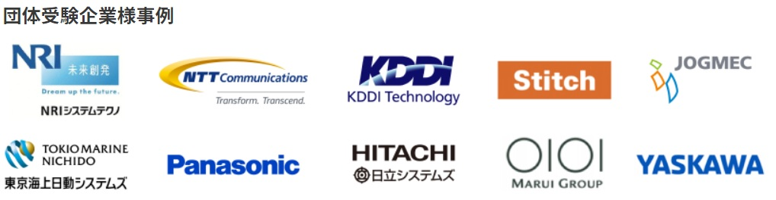
G検定の団体受験企業の声
1. JDLAの資格 > 1.1 G検定
NTTCom
~G検定に向けて学習したメンバーからは、AIの活用によるビジネス変革の提案時は勿論のこと、AIを利用する上でのセキュリティやクラウド基盤についてお客様と議論する上でも役立つ知識が得られたという声が上がっています。
NRIシステムテクノ
~2019年からG検定取得も社内推奨に位置づけ組織的に取り組むことにしました。取組み当初は、若手エンジニアのチャレンジを想定していましたが、役員や管理職、リーダー層も積極的にチャレンジしています。アカウントマネージャーやプロジェクトマネージャーなどを主に務めるリーダー層がDL領域の知見を持つことで、顧客ニーズに合った形で具体性も実現可能性も高い提案につながることが期待できます。管理職は、顧客の業務理解が深いため、資格取得を通じて得た知識の具体的な活用方法を思い描けているようです。

Slide 10
G検定合格者の声
1. JDLAの資格 > 1.1 G検定
50代 Iさん（印刷業・システムコンサルタント）
会社の事業モデルをAI志向へ切り替えるにあたり、自らもシステムエンジニア／コンサルタントからAIコンサルタントへシフトすべく、人工知能関連技術に関してはゼロベースの状態から勉強を始めました。 ~弊社では現在G検定合格者3名、全社的な取り組みとして推進しており、その効果として社内の一部ではAI用語も通じるようになりつつあります。
50代 Mさん（ICTシステム構築・アプリケーションエンジニア）
マネージャーからエンジニア、データサイエンティストまで、G検定は非常に役立つと感じています。~合格後は、G検定合格者として、その技術力、および、知見をアピールすることができます。JDLA、および、G検定の知名度は徐々に広がってきており、第三者からの認定の意味は非常に大きいものがあります。
40代 Mさん（ICTシステム開発・製品企画）
現在、自社にてDeeplearningを活用した製品、「画像を利用した異常検知システム」の製品開発責任者をしております。自身の知識レベルの判定とメンバー育成に活用できるのか判断したい考えから試験を活用しました。結果として、試験勉強の段階から試験範囲が非常に幅広い内容となっていることもあり、試験勉強をすることで知識が深まったり改めて再認識することが多く、非常に大きな気づきが得られました。~

Slide 11
E資格概要
1. JDLAの資格 > 1.2 E資格
深層学習の理論を理解し、適切な手法を選択して実装する能力や知識を有しているかを認定する。
受験資格：JDLA認定プログラムを試験日の過去2年以内に修了していること
試験時間：2時間
問題形式：選択式、100問程度（指定試験会場実施）
受験費用：33,000円
後に説明

Slide 12
E資格試験の出題内容
1. JDLAの資格 > 1.2 E資格
応用数学、機械学習、深層学習、開発・運用の4パート。
# | 応用数学 | 機械学習 | 深層学習 | 開発・運用
ボリューム比(感覚) | 10% | 35% | 50% | 5%
パート | 内容
応用数学 | 線形代数、確率・統計、情報理論
機械学習 | 機械学習の基礎、モデル作成・評価・改善、教師有り学習、教師無し学習、強化学習
深層学習 | 順伝播・逆伝播、最適化、CNN(画像認識)、RNN、自然言語処理、 生成モデル(GAN)、深層強化学習
開発・運用 | 開発環境、モデル圧縮、分散深層学習・並列化
python | pythonモジュール、numpyメソッド
一部、行列・微分計算などは必要だが、大学入試程の計算問題はない
全パートに跨って出題、コードの一部が空白になっており、正しい処理をするコードを選択する
※詳細は熊谷がQiitaでまとめている（補足資料）

Slide 13
E資格の例題１
1. JDLAの資格 > 1.2 E資格
Q. モデルの学習を行うと、過剰適合や過少適合という状況になる場合がある。過剰適合・過少適合している場合の対応として適切でないものを1つ選べ。
決定木のモデルが過剰適合していたので、木の深さを浅くした
線型回帰のモデルが過剰適合していたので、正則化項を追加した
NNのモデルが過少適合していたので、層数を増やした
ランダムフォレストのモデルが過少適合していたので、特徴量を標準化した
データ解析でよく起こる
状況での対応が問われる
Q. 2012年に、大規模画像認識のコンペティションILSVRCで、AlexNetが優勝して以降、画像分類の分野では高性能なCNN構造が数多く提案されている。以下の表は画像分類における高性能なCNN構造とその特徴をまとめたものである。表の空欄に当てはまる選択肢をそれぞれ1つずつ選べ。
名称 | 特徴
(ア) | フィルタサイズ3×3の層を複数積み重ねることで、大きなフィルタで畳み込むのと同等な結果を、少ないパラメータで実現する
(イ) | フィルタサイズの異なる畳み込み層を並列に配置し、それぞれの結果をチャンネル方向～勾配消失を回避している
(ウ) | 特徴マップ同士を足し合わせるショートカット結合を導入することで、100層を超える非常に深いNNにおいても学習を可能にした
(エ) | あるブロック内の畳み込み層は、そのブロック内ですでに作られた特徴マップ全てをチャンネル～少ないパラメータでの性能向上を実現した
VGG
GoogLeNet
DenseNet
ResNet
最も成功した事例での
代表的なCNNモデルの
特徴が問われている

Slide 14
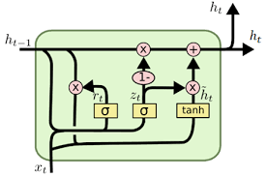
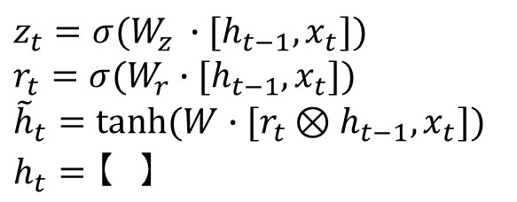
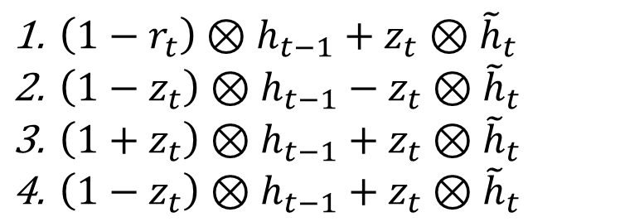


E資格の例題２
1. JDLAの資格 > 1.2 E資格
Q. 下図はRNNの1種であるGRUのモジュール図である。空白に当てはまる適切なものを1つ選べ。
自然言語処理で使用されるRNNの理論
ステップ$t−1$からの入力
$$z_{t}=σ(W_{z} ∙[h_{t−1},x_{t}])$$
$$r_{t}=σ(W_{r}∙[h_{t−1},x_{t}])$$
$${\tilde{h}}_{t}=tanh(W∙[r_{t}⊗h_{t−1},x_{t}])$$
$$h_{t}=【 】$$
ステップ$t$の入力
$\left(1−r_{t}\right)⊗h_{t−1}+z_{t}⊗{\tilde{h}}_{t}$
$\left(1−z_{t}\right)⊗h_{t−1}−z_{t}⊗{\tilde{h}}_{t}$
$\left(1+z_{t}\right)⊗h_{t−1}+z_{t}⊗{\tilde{h}}_{t}$
$\left(1−z_{t}\right)⊗h_{t−1}+z_{t}⊗{\tilde{h}}_{t}$

Slide 15
E資格出題範囲と機械学習分野の対応関係
1. JDLAの資格 > 1.2 E資格
深層学習以外が半分を占めるため、機械学習を用いたデータ分析の全般的なテクニックが問われる。
アルゴリズムは機械学習分野の一部。また、言語や画像、音声データは深層学習が一般的になっているのは事実。
項目 | 内容 | 出題ボリューム比
基礎知識 | モデル・理論を理解するための基礎数学 | 10%
モデル理論 | モデル作成・評価・改善、アルゴリズム | 85%（機械35%、深層50%）
開発・運用 | 開発環境、モデル圧縮、分散深層学習・並列化 | 5%
python | 実装力、基本メソッドの使い方 | ー（全分野にまたがる）
タスク | 機械学習 |  | 深層学習
 | 出題範囲 | それ以外 | 出題範囲 | それ以外
回帰 | 線形回帰 | Random Forest、 ベイズ線形回帰、 Gaussian Process | 順伝播NN、RNN | ―
分類 | k-NN、SVN、 ロジスティック回帰 | Random Forest、 生成モデル | 順伝播NN、CNN | ―
特徴抽出/ クラスタリング | PCA、k-means | 潜在変数モデル | 生成モデル(GAN)、VAE | ―
強化学習 | 動的計画法、Q学習 | Actor-Critic | 深層強化学習 | ―
主流の深層学習は網羅されている

Slide 16
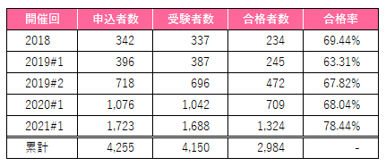
E資格合格率
1. JDLAの資格 > 1.2 E資格
約7割が合格率（受験者数に対する合格者数の割合）
ただし、受験者の得点率や得点配分は非公開。
多くの合格者の正答率は7割以上らしい（ネット情報）
受験者は認定プログラム受講済
熊谷は約8割正答したと想定

Slide 17
E資格難易度
1. JDLAの資格 > 1.2 E資格
2021年3月に、Study-AIがE資格受験者※を対象に、難易度アンケート調査を実施し、その結果が公開された。
応用技術情報者試験以上のレベルと回答した人：約70%
＝ITSSレベル3以上のレベルだと感じる人が大半
勉強前から何らかの知識・経験があった人の合格率：ほぼ全員
勉強前から、理系大学の数学知識を有していた人の合格率：96%
勉強前から、プログラミング実務経験者であった人の合格率：95%
※Study-AIの認定プログラムを受講し、2021#1を受験した人(68名)が対象
アンケート結果抜粋
https://study-ai.com/difficulty2021/
イノベの電機系・情報系出身の多くはこれを満たすため、難易度はそこまで高くない

Slide 18
E資格合格者の声（ネット）
1. JDLAの資格 > 1.2 E資格
機械学習を幅広く勉強出来て良かった 知識は間違いなく増えた
転職する際に、AI人材としての「証拠」を示すのが難しい中、E資格は有用
E資格を学ぶ際に絶対通る統計や機械学習の知識は、私たちのように実験データ取ったりする人たちがすぐ使える身近な技術なんですね。実際に活用してます。その結果、これまで気付けなかった問題などを可視化できるようになったりして、すっごく便利になりました。
深層学習は最新論文などからも出題され、知識がなく解けず難しいと感じましたが、いじわるな問題というよりも、機械学習を含め、この分野について基本的な理解はできているか、興味があるのか、ということを確認しているかのような印象を持ちました。
講座を受けるには20万円と高額なため一度講座を受けたら全てを理解する心構えが必要
勉強の機会が欲しい＆お金があるならば受けてみれば良いのではないでしょうか。お金に関しては会社から出してもらえるパターンもあるでしょうし、~この辺の制度を利用できるのならカジュアルに受験してみても良いのでは？

Slide 19
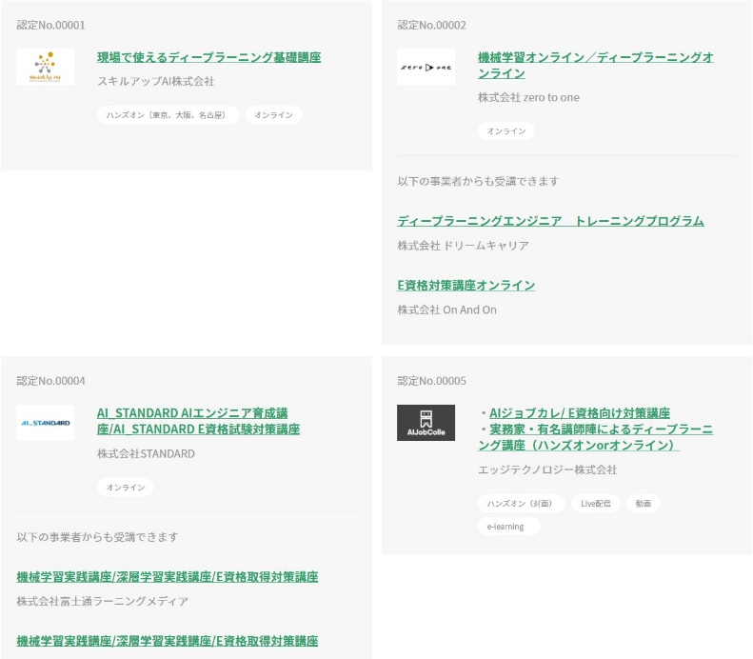
E資格の「受験資格」
1. JDLAの資格 > 1.3 E資格向け認定プログラム
G検定は誰でも受験できるが、E資格は「JDLA認定プログラムを2年以内に修了した者」しか受験できない。
AIの一般知識だけでなく、データ処理のテクニック、AIに関する理論、実装能力も認めるものなので、受験する前に専用プログラムで訓練する必要がある
これがOJTでは身につかない、専門知識を体系立てて学べる機会になる
JDLA認定プログラム
企業・大学が教育用として提供している
2020年11月現在：約17種類

Slide 20
認定プログラム
1. JDLAの資格 > 1.3 E資格向け認定プログラム
いずれもE資格出題範囲について学べる教育プログラム。
ほとんどがオンライン受講可
ライブ配信で受講、動画で受講など、受講形態は選べる
一方、各プログラムによってカリキュラム・分量・サービスが違うため、受講者は自身のレベルに応じて選択する。
ただし、時期が遅いと受講可能なカリキュラムが少なくなる
# | 内容 | 期間
A社 | 数学講座／機械学習講座／深層学習講座を用意し、各講座の修了試験を合格した人を修了認定する | 3か月間 （合計70時間）
B社 | 初級者向けに、python用講座も別途用意し、チャットボットなどで具体的な実装面に関する質問を受け付ける。各講座も丁寧な内容にし、高校数学レベルから学べる | 5か月間 （合計90時間）
C社 | 中級者向けに、各講座の解説動画を期間限定で提供し、視聴完了した人を修了認定する | 2か月間半 （合計60時間？）

Slide 21
E資格受験スケジュール
1. JDLAの資格 > 1.3 E資格向け認定プログラム
カリキュラムによって差異があるが、大体半年前から対策開始する人が多いらしい。
8月試験に向けた受験スケジュール例
2021年3月 | 2021年4月 | 2021年5月 | 2021年6月 | 2021年7月 | 2021年8月
一般の理系出身
認定プログラム（約3か月）
試験対策（約2か月）
試験
中級者(熊谷)
試験対策
（約1か月）
認定プログラム（約2か月半）
試験
初級者(高校数学レベルから)
認定プログラム（約5か月）
試験対策（約3か月）
試験

Slide 22
受験費用
1. JDLAの資格 > 1.4 E資格受験費用
特にE資格必須の認定プログラム受講料が高い。
これで受験を諦める人が多い（勉強すらしない、そこで試合終了）
G検定
項目 | 費用 [円] | 備考
受験問題集 | 3,000 | マストではないけど、ベター
対策講座受講料 | 60,000 | マストではないけど、これもいくつか用意されている
G検定受験料 | 12,000 | マスト
合計 | 75,000
E資格
項目 | 費用 [円] | 備考
受験問題集 | 6,000 | マストではないけど、ベター
認定プログラム受講料 | 150,000 | マスト。プログラムによって様々だが、10万～20万が相場
E資格受験料 | 33,000 | マスト
合計 | 189,000
熊谷は168,000円

Slide 23
受験費の負担
1. JDLAの資格 > 1.4 E資格受験費用
会社からの支援や業者サービスなどの援助を受けることで、受験しやすい
熊谷は結果的に費用はかなり抑制できた
角龍さん・福沢さんには認定プログラム受講料負担の了解が得られた
業者のキャッシュバックサービスを利用した
項目 | (前)費用 [円] | (後)費用 [円] | 備考
受験問題集 | 6,000 | 6,000 | 自己負担
認定プログラム受講料 | 168,000 | 0 | 教育費として負担
E資格受験料 | 33,000 | 18,000 | 業者が合格者の受験料を半額負担
合計 | 207,000 | 24,000
88%カット

Slide 24
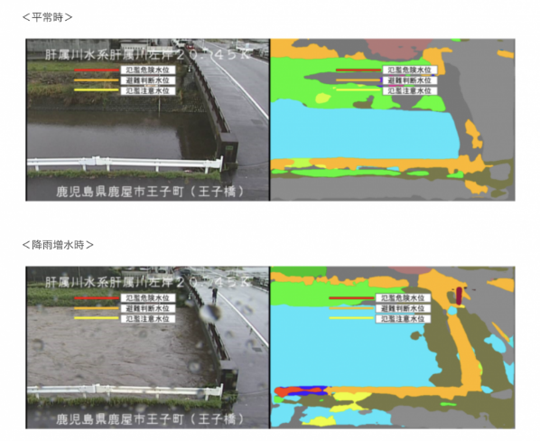

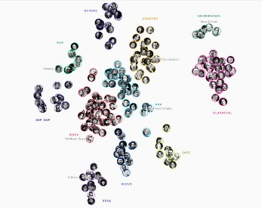
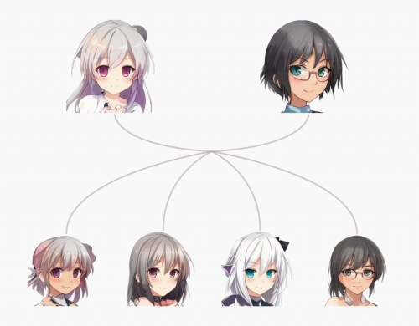

AIの進化
2. AI人材育成の課題
第3次AIブーム以降、AIは未だに進化し続けている。
トップカンファレンス・コンペティションでは、高精度の記録を更新し続けている
自動運転レベル4のバス (Baidu, 2018)
タンパク質構造予測：AlphaFold2 (Google DeepMind, 2020)
新しいアプリケーションが登場し、クリエイティブなタスクでも驚くべき成果を発揮
深層学習は、2010年頃の常識をさらに超え、多様化が進む
アーティスト/ジャンル/年代
既存キャラ
髪型、服装などを組合せ
新楽曲
新キャラ
河川水位監視
1枚画像⇒動画素材
音楽
アニメキャラ
(フューチャースタンダードSCORER,2021)
(RADIUS5 cre8tiveAI,2020)
(OpenAI Jukebox,2020)
(PFN,2019)

Slide 25







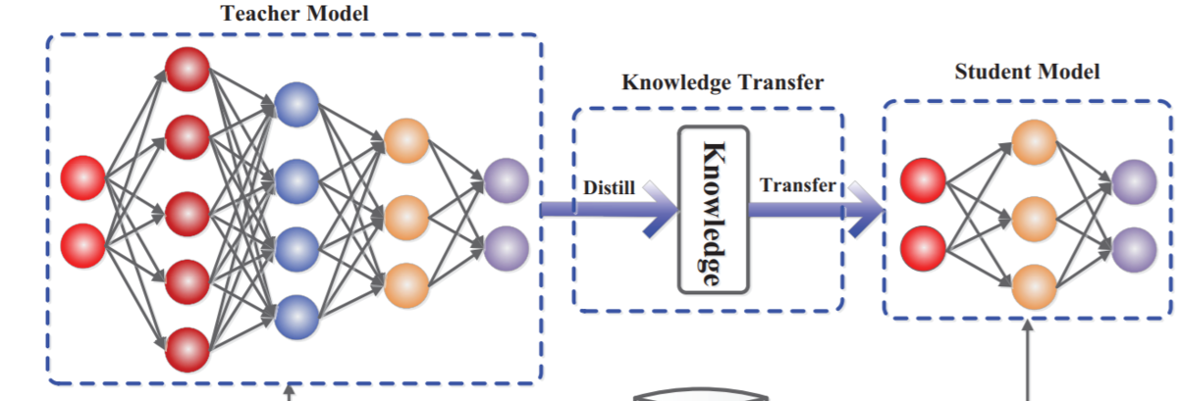



AIのコモディティ化
2. AI人材育成の課題
AI（機械学習）の環境も整備され、誰でもすぐに利用可能な時代に突入してきた（民主化／コモディティ化）。
低コスト・低負担
AIプラットフォーム
Amazon
Microsoft
Google
DL用フレームワーク
モデル軽量化
クラウドGPU/HPC
モデル圧縮
ユーザ
蒸留/分枝/量子化
OKI
時間制限有、無料
並列化/分散化
NTT/Sony
HPCシステムズ

Slide 26
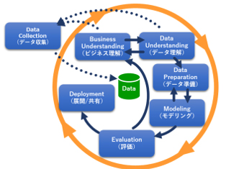
データ解析のプロセス
2. AI人材育成の課題
一方、データ解析は、AIや機械学習に対する知識がなくても、ほぼ自動で実行できるか？
問題定義
データ収集
データ前処理・
環境整備
個人的には、まだしばらくはNo。
各プロセスに必要なスキルセット・チームが必要
システム組込など
AIの選択・適用
評価・考察
データ解析のプロセス
(CRISP-DM)

Slide 27
AI人材・データサイエンティストのスキルセット
2. AI人材育成の課題
※図はデータサイエンティスト協会のスキルセット図を参考
課題背景を理解した上で、ビジネス課題を整理し、解決する力
ビジネス力
価値を見出し、目的を設定
事業・業務効果
特殊なデータの活用
情報処理・AI・統計学などの情報科学系の知識を理解し、使う能力
目的と手段を繋げる環境を構築
データソースなどの環境構築
IT基盤上のデータハンドリング(ETL)
システム組込・仕様・開発
目的達成のために正しく有効な手段を考え、実行
データサイエンスを意味のある形に使えるようにし、実装・運用できるようにする力
モデル選択
正しい検証
データサイエンス力
データエンジニアリング力

Slide 28

熊谷の考える、理想的なAI人材（イノベ）
2. AI人材育成の課題
データサイエンス力を持った一定以上の人材は、しばらく必要。
ビジネス力・データエンジニアリング力は、OJTを通じて徐々に身に付けられる
１
あるいは、他部署と協力して補完しやすい
多種の実データを適切にハンドリングし、AIを適用できる
データトレンドと各AIの癖を総合的に照らし合わせて、適切な前処理・モデル選択・検証／考察ができる
ビジネス力
適切な解決方針立案／修正・試行錯誤を実行するスキル
価値を見出し、目的を設定
一度のトライでは上手くいかないことが多い、多くの選択肢を持ってる
２
最先端かつ高性能の方法を把握し、部署導入をリードできる
目的達成に適した手段を実行
目的と手段を繋げる環境を構築
AIプラットフォームや技術難易度に依存し過ぎず、
時空間的に広い範囲を把握している
データサイエンス力
データエンジニアリング力
公平に、解決方法について情報収集・共有するスキル
※ただし、初回のトライはAIプラットフォームで見定めるのはあり得る
進化が速い、高性能な方法・インパクトのある応用例に追従

Slide 29
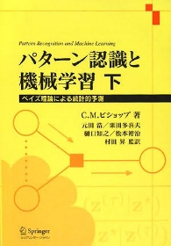
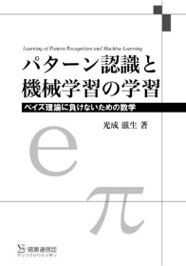

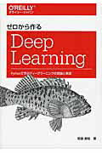
イノベのAI人材の現状
2. AI人材育成の課題
データサイエンス力の高さに疑問
2016年頃までデータ解析で活躍していたイノベメンベーは、三大スキルセットを有していた
１
OJTで得た、断片的な経験に依存する方法が主流
エネルギー・生産プロセス系だけでなく、バイオ・マテリアル分野でも、解析案件は増加
単なるプロセスデータだけでなく、画像・音声・言語などデータが多様化していく
最近は、経験の浅い若手が解析を進めることが増えてきた
２
AI系の論文を読み、理論を十分に理解できる人材が少ない
自主的に基礎を学習して補うしかないが、(多分)それは少ない
30代後半～の経験者はPRMLを推奨するが、初学者向けでなく、情報も古くなってきた
良書だが、基礎知識がないとかなり苦労しやすい
ここ数年で、初学者向けの良書が増えたのも事実
PRML(2012)
PRML解説本
MLPシリーズ(2015～)
ゼロからシリーズ(2016～)

Slide 30


イノベのAI人材層の偏り
2. AI人材育成の課題
広い分野で、多種データを扱えるAI人材が不足している
現在
近い将来
エネルギー分野・プロセスデータを使う人材層は厚い
他分野・多種データを使う必要性が高まってくる
データの種類
プロセス
画像・言語・音声
データの種類
プロセス
画像・言語・音声
分野
分野
エネルギー
元々層が厚い
エネルギー
限界で支援できない
一時支援
一時支援
層が薄い
データを
扱えない
バイオ・
マテリアル
バイオ・
マテリアル
層が薄い
案件の多さに対応できない

Slide 31
データサイエンス力のギャップによって生じるデメリット
2. AI人材育成の課題
データサイエンス力のギャップ
近い将来懸念されるデメリット
１
集団としての成果
成果の質
理想
多種の実データを適切にハンドリングし、AIを適用できる
ブレが小さい
ギャップ
個人の成果
１
成果の質
現状
OJTで得た、断片的な経験に依存する方法が主流
ブレが大きい
特に下側のブレ
個人の成果
２
成果の質
理想
最先端かつ高性能の方法を試行し、部署導入をリードできる
質が高い
ギャップ
個人の成果
２
成果の質
現状
AI系の論文を読み、理論を十分に理解できる人材が少ない
質が低い
個人の成果
※斜めの関係も当然ある
Notes:
全員の経験知を統一する必要はないが、下側のブレは無くしたい
外部環境からの強い制約が無いのに、最適な方法を使用できない

Slide 32

AI人材育成の課題
2. AI人材育成の課題
基準と育成方針・方法の不明瞭さが主要因だと考えられる。
AI人材として認められる基準が不明瞭
MGRもチームを組む時に人材が十分かが判断つきにくい
(中途採用時も困る)
AI人材スペシャリスト
AI人材半人前
AI人材初心者
でも突然「この解析をやれ」と指示されて困る、
その場で泥臭くやらせれば上手に育つわけじゃない
AI人材の育成方針・方法が確立されていない
初心者はどこを目指せば良いのか、どのようにたどり着けるのかがわからない
横河だけでなく、多くの企業が共通して抱えている不安要素だと予想される

Slide 33
JDLA資格に対する熊谷の感想
3. JDLA資格に対する評価
G検定はAI初学者にとって勉強にはなるが、資格の価値は薄い。
受験者がデータ解析作業を行うことを前提としていないため、本当に重要な理論や現象だけに絞ってピックアップしている
一方、試験は自宅受験が可能なので、ネットや対策本で調べながらの回答が可
合格したという実績があまり意味をなさず、資格の価値は薄いと思う
E資格はAIエンジニアなら必須内容が多く、資格の価値はある。
データ解析・機械学習の方法を体系立って学べると同時に、実装の実践も含まれるため、選択肢が増えて良い。入社したときにやりたかった。
ここ数年の深層学習モデルの多様化・進化は凄まじいが、特に重要なトピックを、タスク別・応用分野別に取り上げているため、重要な知識を網羅しやすい。
E資格保有者を、AIエンジニアの最低限の知識保有者として信頼できるため、価値はそこそこあると思う
発足当時も認知していたが、実績がないので正直懐疑的だった
取得者が増えてきて、出題内容を真面目に見てみると、ある程度有用だと判断

Slide 34
AI人材スキルセットとJDLA資格の対応イメージ
3. JDLA資格に対する評価
JDLA資格は一部重要な知識・経験を得る上では、有用だと考える。
ビジネス力
ビジネス力・データサイエンス力の入門編として向いているかも
データサイエンス力の
基礎強化には最適
G検定
E資格
データサイエンス力
データエンジニアリング力

Slide 35
AI人材の基礎力強化に有効な資格・カリキュラム
3. JDLA資格に対する評価
基礎力強化という点で、下記の資格・カリキュラムは有効。
特にデータサイエンス力は、体系立てて学ぶ機会が重要
資格・カリキュラム | ビジネス力 | データサイエンス力 | データエンジニアリング力
JLDA G検定 | データ解析プロセス、AIの法律・倫理 | AI・データ解析の 基本技術・用語
JDLA E資格 |  | データ解析のハンドリング、 AI技術全般※1 | 並列化・高速化
統計検定2級 |  | 統計を中心とした知識
統計検定 ※2 データサイエンス | 法律・倫理、 データの種類、 AIの応用例 | データ解析のハンドリング、 統計を中心とした解析技術 | データベース管理、 オープンデータ
DS検定★ | 見習いレベル | 見習いレベル | 見習いレベル
DS養成講座 |  | データ解析のハンドリング、 解析技術の一部
※3
実践力を養う目的のほうが強いが、受講だけでは不十分という意見あり
※1：ベイズ統計やカーネル法などは網羅できない（補足資料）
※2：2021年新設、5月から基礎試験、7月から発展試験、2月からエキスパート試験開始。
※3：2021年新設、9月から試験開始。

Slide 36
AI人材の基礎力強化に有効な資格・カリキュラム
3. JDLA資格に対する評価
基礎力強化という点で、下記の資格・カリキュラムは有効。
特にデータサイエンス力は、体系立てて学ぶ機会が重要
 | ビジネス力 | データサイエンス力 | データエンジニアリング力
JLDA G検定 | データ解析プロセス、AIの法律・倫理 | AI・データ解析の 基本技術・用語
JDLA E資格 |  | データ解析のハンドリング、 AI技術全般※1 | 並列化・高速化
統計検定2級 |  | 統計を中心とした知識
統計検定 ※2 データサイエンス | 法律・倫理、 データの種類、 AIの応用例 | データ解析のハンドリング、 統計を中心とした解析技術 | データベース管理、 オープンデータ
DS協会 DS検定 | 見習いレベル | 見習いレベル | 見習いレベル
※3
※1：ベイズ統計やカーネル法などは網羅できない（補足資料）
※2：2021年新設、5月から基礎試験、7月から発展試験、2月からエキスパート試験開始。詳細は不明
※3：2021年新設、秋頃から試験開始

Slide 37
AI人材育成の課題との対応関係
3. JDLA資格に対する評価
基準
育成方針・方法
課題
課題
AI人材として認められる基準が不明瞭でない
AI人材の育成方針・方法が確立されていない
JDLA資格
JDLA資格
E資格は一定のデータサイエンス力の保有者として示す効力はある
ビジネス力・データエンジニアリング力の保有を示す効力はない
データサイエンス力の基礎強化の方法としては最適
ビジネス力・データエンジニアリング力の強化としてはかなり不十分
（別の方法による強化が必要）
E資格だけではAI人材スペシャリストとして主張しにくい(と思う)
E資格はAI人材半人前に向けた育成方法としては有効(だと思う)

Slide 38
まとめ
JDLA資格はAI人材の基礎力強化の観点で有効。
よって、イノベでJDLAの資格をオススメしたいと考えている。
項目 | 位置付け | 懸念点
G検定 | ビジネス力・データサイエンス力の入門編 | 出題範囲の広さに比べて、合格ラインが低く、合格は比較的楽なので、真剣に取り組まないと身につかない
E資格 | データサイエンス力の基礎編（オススメ） | 認定プログラムの費用が高額

Slide 39
了解・検討依頼事項
今回はそれに伴い、下記を了解・検討いただきたい。
＜了解事項＞
熊谷がJDLA資格について、イノベ内に紹介すること
＜検討依頼事項＞
イノベのAI人材教育プログラムの一つとして、JDLA資格を追加
イノベメンバーがJDLA検定・資格を受験する、ならびにエンジニア資格向け認定プログラムを受講することに関する費用の支援

Slide 41
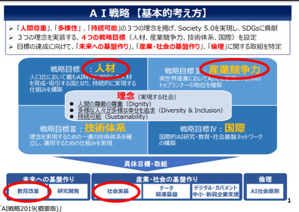
AI人材の必要性
補足資料
国内のAI人材（データサイエンティスト含む）が不足しており、育成・強化の必要性が高まっている。
イノベへの転入社員もAI人材が増えている
経産省AI戦略2019：人材育成は喫緊課題
キーワード | 2016/11 | 2017/8 | 2018/9
AI | 409件 | 640件 | 801件
3D CAD | 137件 | 134件 | 138件
SE | 150件 | 164件 | 203件
プログラマ | 109件 | 122件 | 131件
IoT | 94件 | 185件 | 379件
3Dプリンタ | 11件 | 10件 | 12件
横河・イノベ内でも、機械学習を利用した
サービスやテーマが増えている（11／38テーマ）
求人数の推移（転職サイトリクナビNEXT）

Slide 42
熊谷の業務歴など
補足資料
データ解析・最適化を、エネルギー・バイオ分野へ応用
データサイエンス力はOJTを通じて不十分だったため、自分で補完
業務歴（2016年～2020年）
テーマ | 内容 | ビジネス力 | データサイエンス力 | データエンジニアリング力
DDMO／ 連携最適 | プラント操業データの解析、操業最適化 | ◎ | △ Python、VBA | ×
DERMS／ 電力需給管理 | 需要予測、エンジン開発 | 〇 | △ Python、C# | 〇
人工酵素設計 | バイオインフォ向けAI・ 探索技術の開発 | × | 〇 | △
自己研鑽歴（2016年～2020年）
テーマ | 内容 | ビジネス力 | データサイエンス力 | データエンジニアリング力
博士 | 最適化 | × | ◎ | ×
自主勉強 | モデリング | × | ◎ | ×

Slide 43
E資格とデータサイエンス力の知見の関係
補足資料
回帰
分類
特徴抽出
ベイズPCA
GPLVM
確率論
（ベイズモデル）
確率的PCA
E資格
ベイズ線型回帰
ガウス過程回帰(GP)
GAN
E資格
PCA
カーネルPCA
Auto-Encoder
SVM
カーネルSVM
CNN、セグメンテーション
決定論
線型回帰
カーネル回帰
通常のDNN、RNN
線型モデル
カーネル法
深層学習
非線型性への対応
※強化学習は割愛

Slide 44
E資格試験の出題内容詳細
補足資料
詳細は熊谷がQiitaでまとめている。
JDLA E資格に関する私の投稿記事リスト
https://qiita.com/fridericusgauss/items/5a97f2645cdcefe15ce0
【JDLA E資格】合格ラインと合格のための戦略
https://qiita.com/fridericusgauss/items/98497e96c03d99cba327
【JDLA E資格】出題傾向分析
https://qiita.com/fridericusgauss/items/c15ead8a731a4ba46855
※上記の記事は閲覧数1,000件を突破
※「E資格」のwikipediaページも新たに作成した

Slide 45
(Reference) Color Palette
R: 0
G: 0
B: 0
R: 0
G: 79
B: 155
R: 255
G: 238
B: 0
R: 0
G: 49
B: 108
R: 241
G: 188
B: 26
R: 0
G: 105
B: 76
R: 206
G: 78
B: 33
R: 90
G: 112
B: 123
100%
R: 51
G: 51
B: 51
R: 51
G: 90
B: 138
R: 245
G: 201
B: 86
R: 0
G: 126
B: 101
R: 215
G: 114
B: 67
R: 122
G: 142
B: 153
80%
R: 102
G: 102
B: 102
R: 102
G: 131
B: 167
R: 248
G: 215
B: 133
R: 91
G: 153
B: 133
R: 225
G: 150
B: 108
R: 155
G: 172
B: 181
60%
R: 153
G: 153
B: 153
R: 153
G: 172
B: 196
R: 251
G: 229
B: 176
R: 150
G: 185
B: 171
R: 236
G: 186
B: 155
R: 188
G: 201
B: 208
40%
R: 204
G: 204
B: 204
R: 204
G: 214
B: 226
R: 253
G: 243
B: 217
R: 203
G: 220
B: 213
R: 246
G: 222
B: 205
R: 222
G: 229
B: 233
20%

